Slide 1

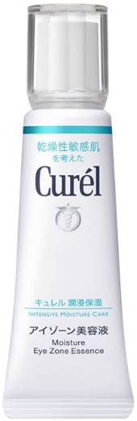
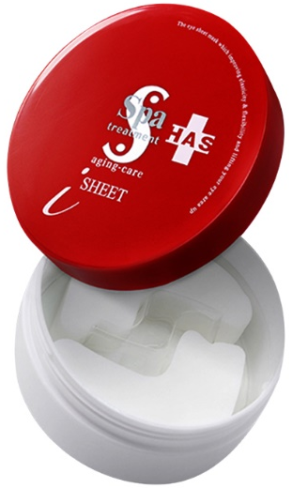

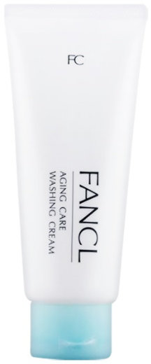
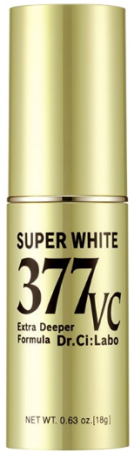
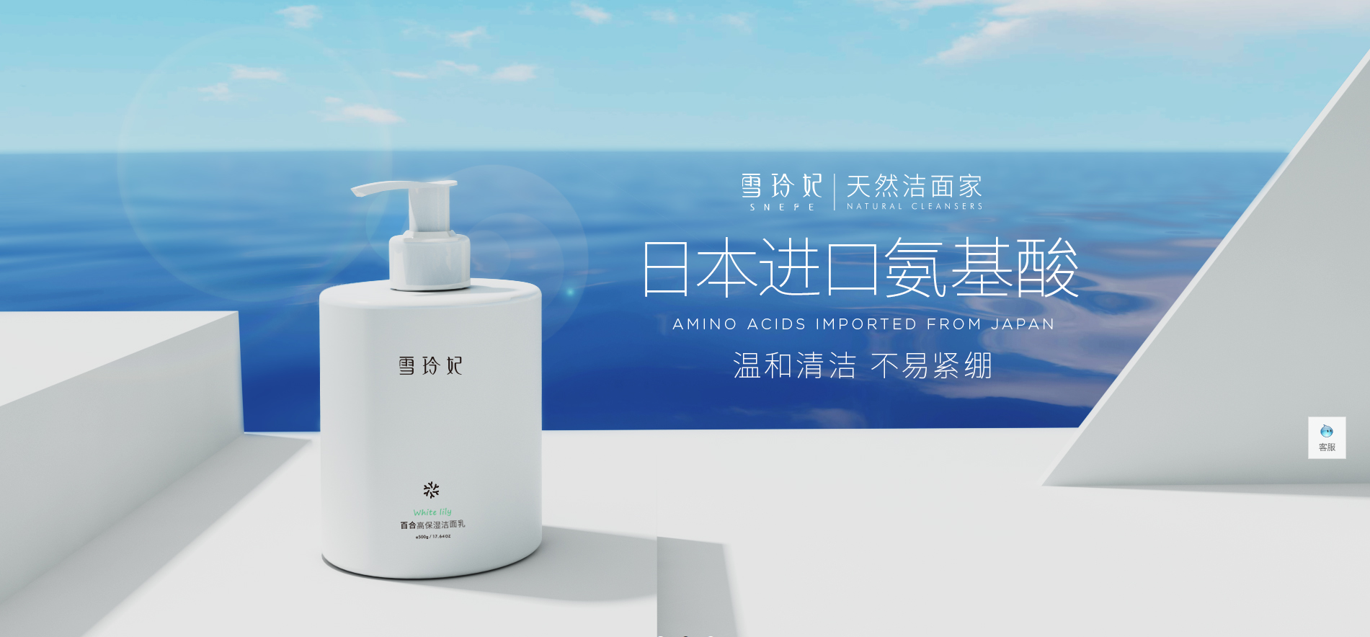
日本進口人氣美妝
女神の美顏小心機
水嫩肌的秘密 越努力越幸福
(放這些款式產品圖↓)
( 風格示意圖一 )
( 風格示意圖二 )
(海報風格設計清新風格，可參考上圖)

